Slide 1


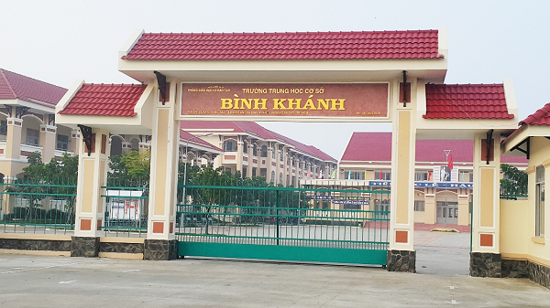




Slide 2
GIÁO DỤC CÔNG DÂN 9
Bài 1:
Sống có lí tưởng
Giáo viên:
NGYỄN THỊ THANH LOAN

Slide 3



Mục tiêu bài học
Nêu được khái niệm sống có lí tưởng.
Giải thích được ý nghĩa của việc sống có lí tưởng.
Nhận biết được lí tưởng sống của thanh niên Việt Nam.
Xác định được lí tưởng sống của bản thân và nỗ lực học tập, rèn luyện theo lí tưởng.

Slide 4

Hoạt động 1
KHỞI ĐỘNG

Slide 5




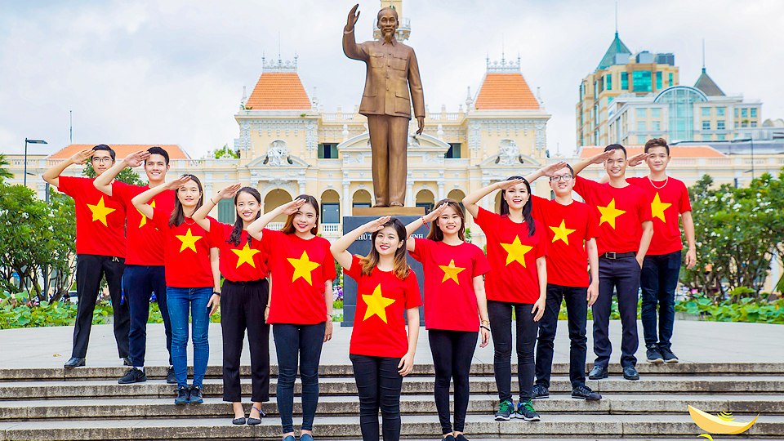



Trò chơi Đối mặt
Chia lớp thành 2 đội.
2 đội sẽ kể tên xen kẽ những việc làm thể hiện lí tưởng sống của thanh niên Việt Nam hiện nay.
Thời gian: 3 phút.
Đội nào kể được nhiều việc làm hơn trong thời gian quy định sẽ là đội giành chiến thắng.

Slide 6

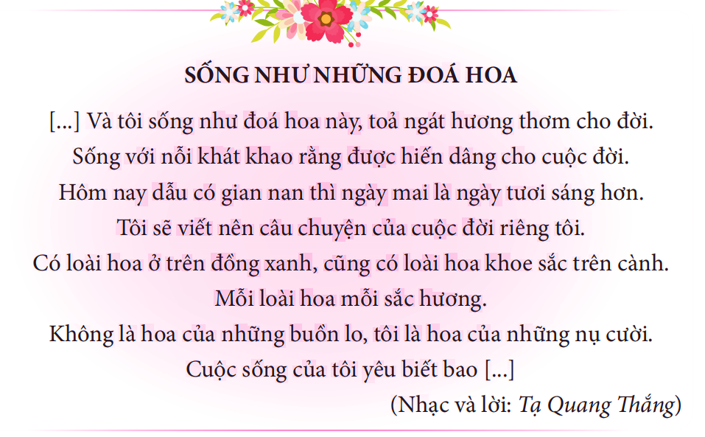



Em hãy đọc lời bài hát sau và cho biết những ca từ nào thể hiện mục đích sống cao đẹp. Vì sao?

Slide 7

Hoạt động 2
KHÁM PHÁ

Slide 8

Nhiệm vụ 1
Em hãy đọc các thông tin trong SGK tr.6,7 và quan sát hình ảnh để thực hiện yêu cầu:
Em hãy nêu mục đích sống của nhân vật trong các thông tin.
Em hãy đặt tên cho bức tranh của hoạ sĩ Phạm Cao Thái Bảo và viết lời bình.
Em hãy xác định điểm chung về mục đích sống của nhân vật trong các thông tin, hình ảnh và cho biết thế nào là sống có lí tưởng, ý nghĩa của sống có lí tưởng.

Slide 9
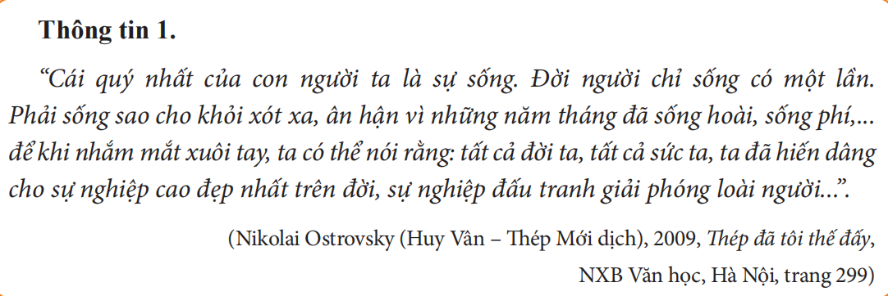
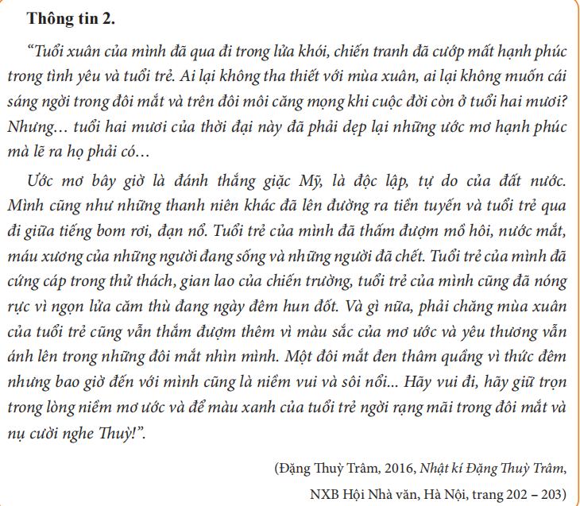


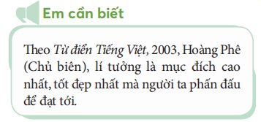


Slide 10



Mục đích sống của 2 nhân vật:
Hiến dâng cho sự nghiệp đấu tranh giải phóng dân tộc, vì độc lập, tự do của đất nước.
Hiến dâng cho sự nghiệp cao đẹp nhất, đó là đấu tranh giải phóng loài người.

Slide 11


“Hồi xưa mình thường hay định nghĩa một cách ước lệ rằng, thiên thần là những con người xinh đẹp, lộng lẫy, có đôi cánh để bay và nhiều phép thuật. Mãi sau này mới hiểu rằng, thiên thần cũng chỉ là những người bình thần như chúng ta nhưng họ dám sống một cuộc đời phi thường, sẵn sàng hi sinh chính mình để bảo vệ người khác...” (Họa sĩ Phạm Cao Thái Bảo)

Slide 12



Sống có LT là xác định được mục đích cao đẹp, kế hoạch hành động của bản thân và phấn đấu để đạt được mục đích đó nhằm đóng góp cho lợi ích của cộng đồng, quốc gia, nhân loại.
Điểm chung: đều xác định được mục đích sống cao đẹp, sống và hi sinh theo lí tưởng cao cả, đóng góp cho lợi ích của cộng đồng, quốc gia và nhân loại.
Sống có LT tạo ra động lực thúc đẩy hoàn thành mục tiêu cá nhân; góp phần thúc đẩy xã hội ngày càng phát triển; xây dựng đất nước giàu mạnh và đóng góp tích cực cho nhân loại.

Slide 13
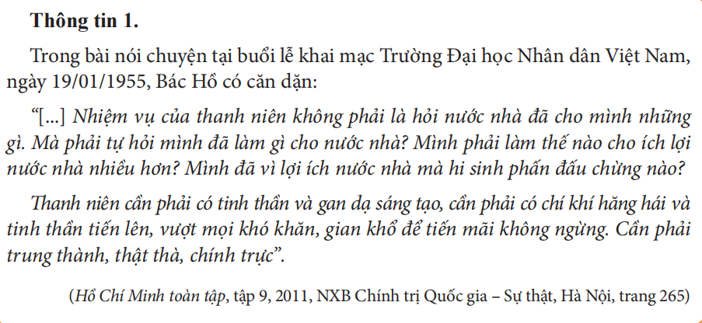

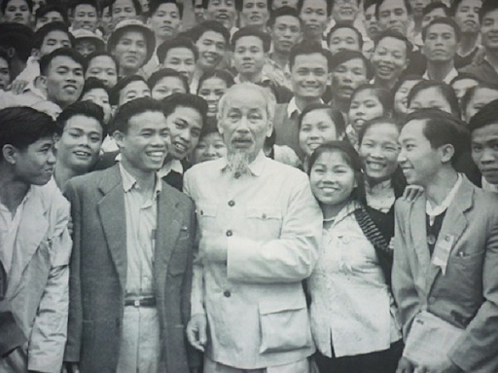

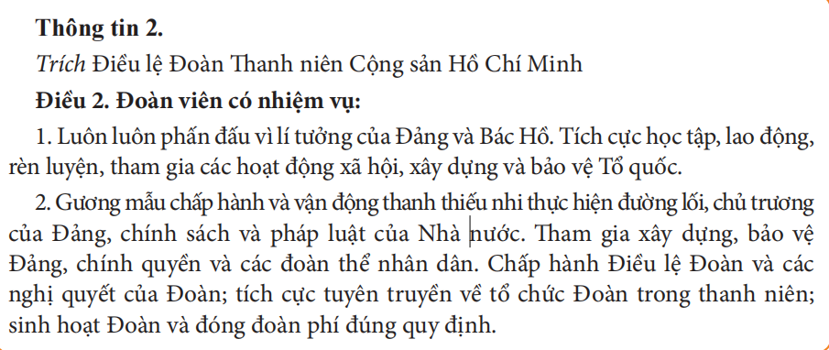
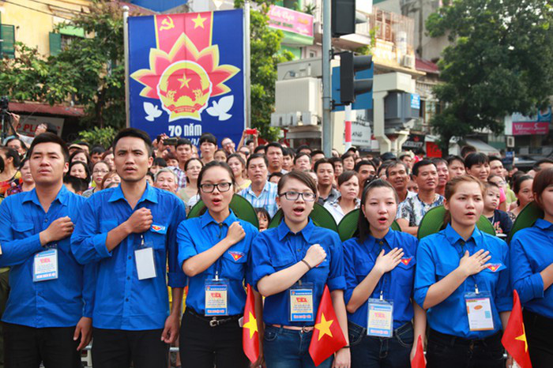
Nhiệm vụ 2
Em hãy đọc các thông tin trong SGK tr.7,8 và xác định vai trò, nhiệm vụ của thanh niên Việt Nam trong giai đoạn hiện nay.

Slide 14

Em hãy đọc các thông tin trong SGK tr.7,8 và xác định vai trò, nhiệm vụ của thanh niên Việt Nam trong giai đoạn hiện nay.
Phấn đấu vì lí tưởng độc lập dân tộc và CNXH.
Tích cực học tập và làm theo tư tưởng, đạo đức, phong cách Hồ Chí Minh.
Nỗ lực rèn luyện sức khoẻ, học tập để trở thành người có năng lực, bản lĩnh và người công dân tốt; tích cực tham gia vào sự nghiệp đẩy mạnh công nghiệp hoá, hiện đại hoá đất nước, xây dựng và bảo vệ Tổ quốc Việt Nam xã hội chủ nghĩa.

Slide 15

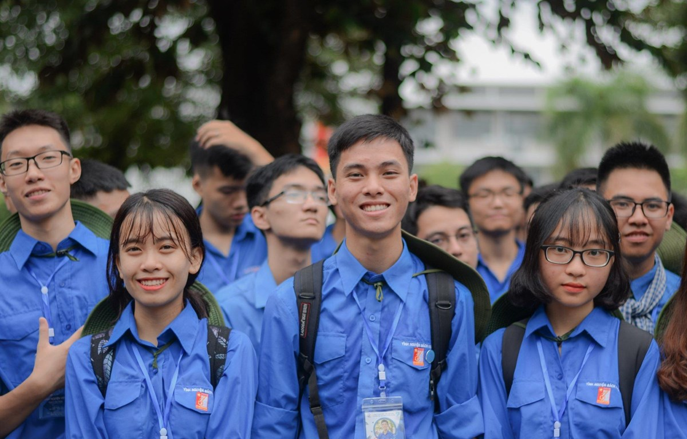

Yêu cầu: Dựa vào nhiệm vụ của thanh niên Việt Nam trong giai đoạn hiện nay, em hãy xác định những nhiệm vụ, việc làm của bản thân trong học tập và cuộc sống.

Slide 16

TỔNG KẾT
– Sống có lí tưởng là xác định được mục đích cao đẹp, kế hoạch hành động của bản thân và phấn đấu để đạt được mục đích đó nhằm đóng góp cho lợi ích của cộng đồng, quốc gia, nhân loại.
– Sống có lí tưởng tạo ra động lực thúc đẩy hoàn thành mục tiêu cá nhân; góp phần thúc đẩy xã hội ngày càng phát triển; xây dựng đất nước giàu mạnh và đóng góp tích cực cho nhân loại.
– Một số lí tưởng sống của thanh niên Việt Nam: phấn đấu vì lí tưởng độc lập dân tộc và chủ nghĩa xã hội; tích cực học tập và làm theo tư tưởng, đạo đức, phong cách Hồ Chí Minh; nỗ lực rèn luyện sức khoẻ, học tập để trở thành người có năng lực, bản lĩnh và người công dân tốt; tích cực tham gia vào sự nghiệp đẩy mạnh công nghiệp hoá, hiện đại hoá đất nước, xây dựng và bảo vệ Tổ quốc Việt Nam xã hội chủ nghĩa.
– Mỗi học sinh cần xác định được lí tưởng sống của bản thân và luôn tích cực học tập, rèn luyện sức khoẻ, dành thời gian tham gia các hoạt động xã hội để hiện thực hoá lí tưởng, đóng góp cho sự phát triển của cộng đồng, quốc gia và nhân loại.

Slide 17

Hoạt động 3
LUYỆN TẬP

Slide 18





Nhiệm vụ 1
Em đồng tình hay không đồng tình với những ý kiến nào dưới đây? Vì sao?
a) Sống có lí tưởng là biết xác định mục đích của bản thân và có hướng phấn đấu để thực hiện mục đích đó.
b) Cho dù ở giai đoạn lịch sử nào thì lí tưởng của thanh niên cũng giống nhau.
c) Sống có lí tưởng là cảm thấy hạnh phúc khi làm điều có ích cho cộng đồng, quốc gia và nhân loại.
d) Sống có lí tưởng là sống vì bản thân mình trước rồi mới quan tâm đến lợi ích của người khác và xã hội.

Slide 19


Nhiệm vụ 1
Gợi ý trả lời:
a. Đồng tình. Vì ý kiến đã xác định được mục đích cao đẹp và xây dựng được kế hoạch hành động của bản thân, phấn đấu để đạt được mục đích đó.
a) Sống có lí tưởng là biết xác định mục đích của bản thân và có hướng phấn đấu để thực hiện mục đích đó.
b. Không đồng tình. Vì ở mỗi thời kì và giai đoạn lịch sử khác nhau thì thanh niên sẽ có lí tưởng sống khác nhau.
b) Cho dù ở giai đoạn lịch sử nào thì lí tưởng của thanh niên cũng giống nhau.
d. Không đồng tình. Vì người sống có lí tưởng là không chỉ sống cho bản thân mình mà còn sống vì lợi ích chung của cộng đồng, quốc gia và nhân loại.
c) Sống có lí tưởng là cảm thấy hạnh phúc khi làm điều có ích cho cộng đồng, quốc gia và nhân loại.
d) Sống có lí tưởng là sống vì bản thân mình trước rồi mới quan tâm đến lợi ích của người khác và xã hội.
c. Đồng tình. Vì ý kiến này đã đề cập đến một trong những ý nghĩa vô cùng cao quý mà việc sống có lí tưởng đem lại.

Slide 20
ĐOẠN PHIM
https://m.youtube.com/watch?v=92AStng0mtQ

Slide 21
ĐOẠN PHIM
https://www.facebook.com/tuoitreTPHCMyeunuoc/videos/l%C3%BD-t%C6%B0%E1%BB%9Fng-s%E1%BB%91ng-c%E1%BB%A7a-thanh-ni%C3%AAn-vi%E1%BB%87t-nam-ng%C3%A0y-nay-l%C3%A0-g%C3%AC/967492887958787/

Slide 22

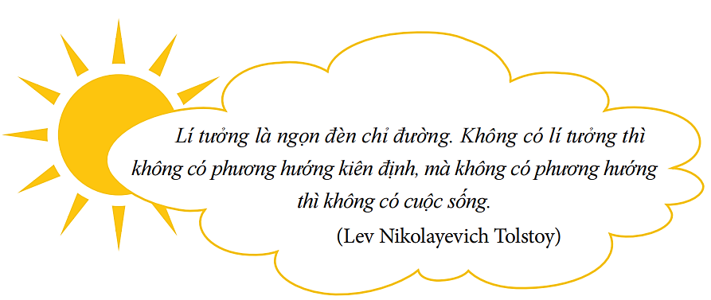

Nhiệm vụ 2
Em hãy đọc câu nói sau và xây dựng bài thuyết trình về ý nghĩa của việc sống có lí tưởng. Từ đó, rút ra bài học cho bản thân.

Slide 23
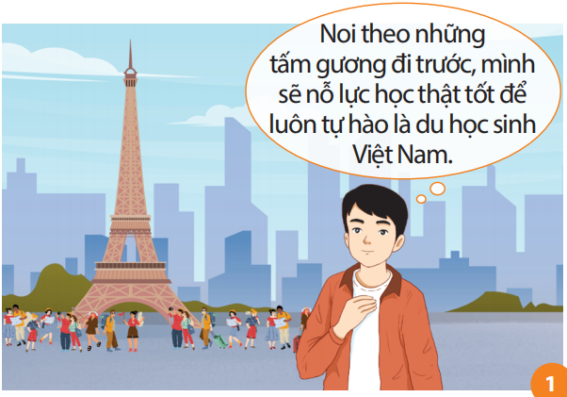
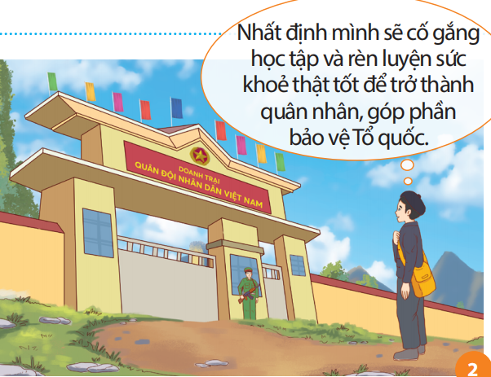
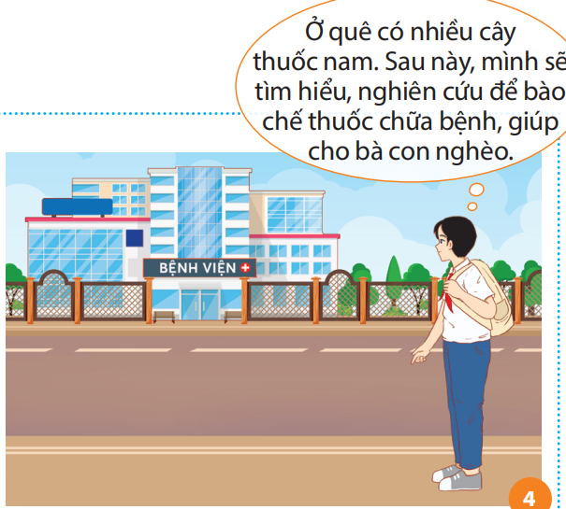
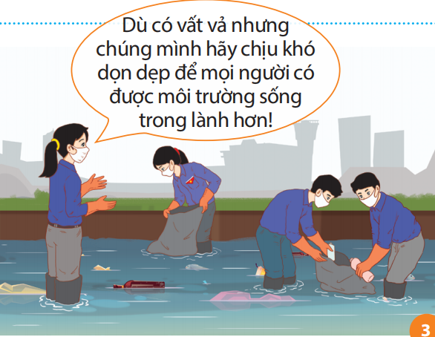
Nhiệm vụ 3
Em hãy quan sát các hình ảnh dưới đây để phân tích suy nghĩ, việc làm của các nhân vật và rút ra bài học cho bản thân.

Slide 24

Suy nghĩ của nhân vật trong hình ảnh thể hiện lòng tự hào dân tộc, dù ở nơi đâu bất cứ nơi nào cũng đều mang tinh thần hiếu học của dân tộc Việt Nam. Từ đó, nỗ lực để tiếp nối các thế hệ đi trước, cố gắng học hỏi được những điều hay ở nước bạn và sau khi học xong sẽ quay trở về cống hiến cho đất nước.
Suy nghĩ của nhân vật thể hiện một lí tưởng sống cao đẹp của thanh niên Việt Nam hiện nay, đó là nỗ lực rèn luyện sức khoẻ, học tập để trở thành người có năng lực, bản lĩnh và người công dân tốt; tích cực tham gia vào sự nghiệp xây dựng và bảo vệ Tổ quốc Việt Nam xã hội chủ nghĩa.

Slide 25
Việc làm của các nhân vật thể hiện lí tưởng sống không chỉ mang lại lợi ích cho bản thân mình mà còn mang ý nghĩa góp ích cho cộng đồng, thông qua việc tham gia thu dọn rác thải để giúp môi trường sống trở nên xanh, sạch, đẹp.
Suy nghĩ của nhân vật thể hiện một lí tưởng sống cao đẹp, mang tính cộng đồng và xác định được kế hoạch cụ thể nhằm đạt được lí tưởng sống, đó là không ngừng học tập, trau dồi kiến thức để áp dụng trong cuộc sống.

Slide 26
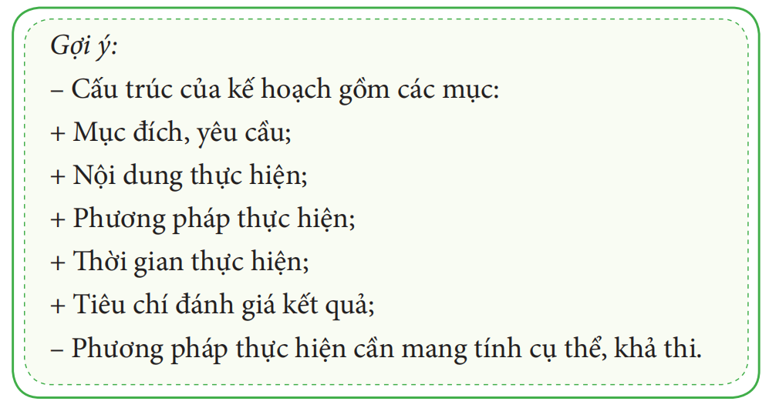
Nhiệm vụ 4
Dựa vào những nhiệm vụ của bản thân trong học tập và trong cuộc sống đã xác định ở hoạt động khám phá, em hãy lập kế hoạch để thực hiện những nhiệm vụ đó.

Slide 27

Hoạt động 4
VẬN DỤNG

Slide 28

Nhiệm vụ
1. Em hãy sưu tầm một câu chuyện về tấm gương, nhân vật sống có lí tưởng. Từ câu chuyện đó, viết một đoạn văn nói về ý nghĩa của việc sống có lí tưởng và rút ra bài học cho bản thân.
2. Em hãy thực hiện kế hoạch về lí tưởng sống của bản thân và chia sẻ với các bạn về kết quả đạt được. Từ đó, rút ra những ưu điểm, hạn chế và điều chỉnh để tiếp tục thực hiện.

Slide 29

Tạm biệt và hẹn gặp lại các em
ở bài học tiếp theo.

